Slide 1
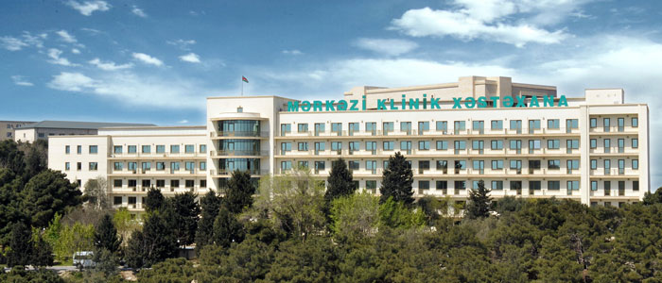
Komorbid və çox yaşlı xəstələrdə qulaqcıq fibrilyasiyası
Dr. Oqtay Musayev

Slide 2
Yaşlı və komorbid AF xəstələrin idarəsində məqsəd
Ritm və nəbz kontrolu
Tromboembolik hadisələrin qarşısının alınması –antikoaqulyasiya
Simptomların və hospitalizasiyaların azaldılması
Komorbid xəstəliklərin müalicəsi
Həyat tərzi dəyişikliyi və həyat keyfiyyətinin yaxşılaşdırılması

Slide 5
AF ilə yanaşı komorbid xəstəliklər

Slide 6
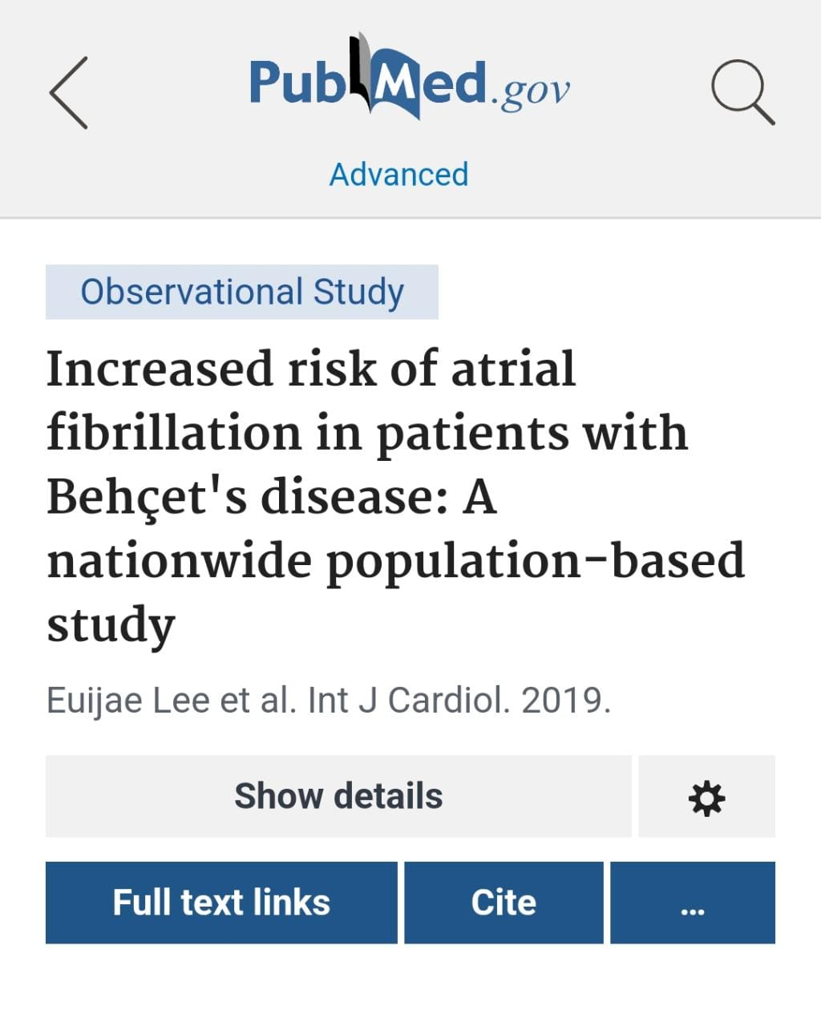
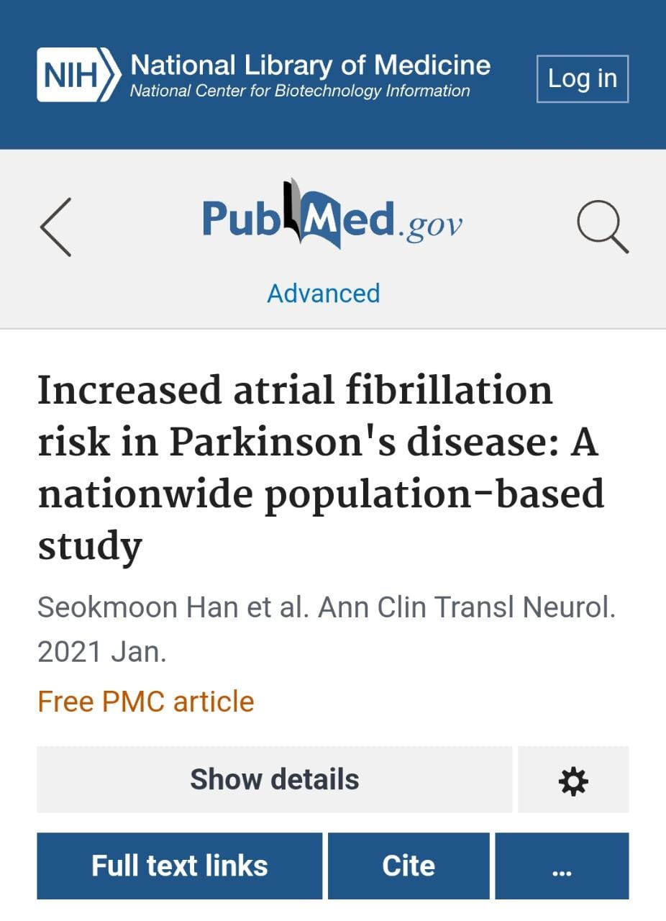
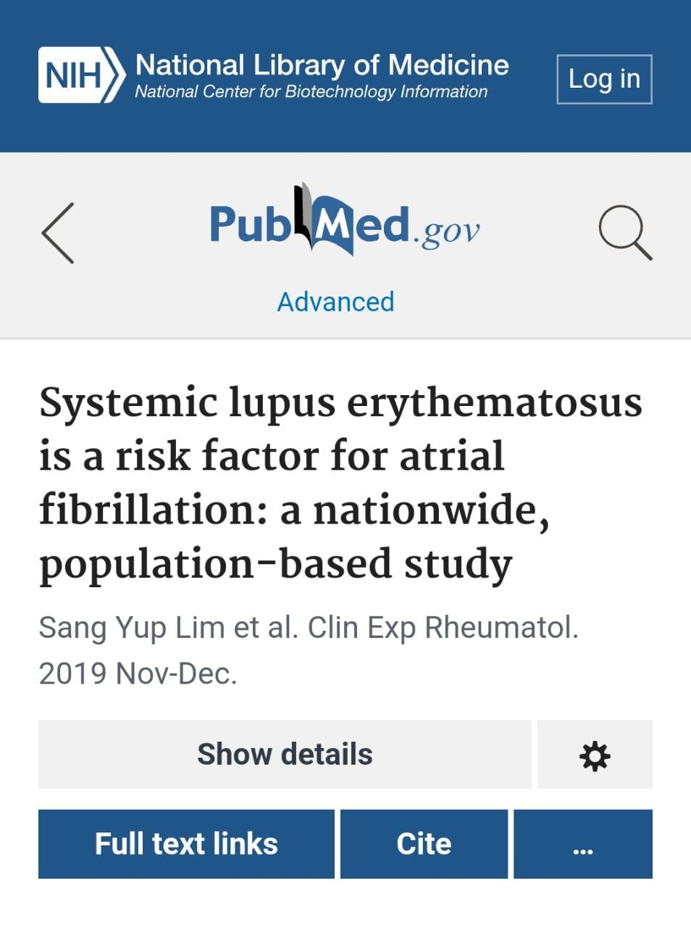
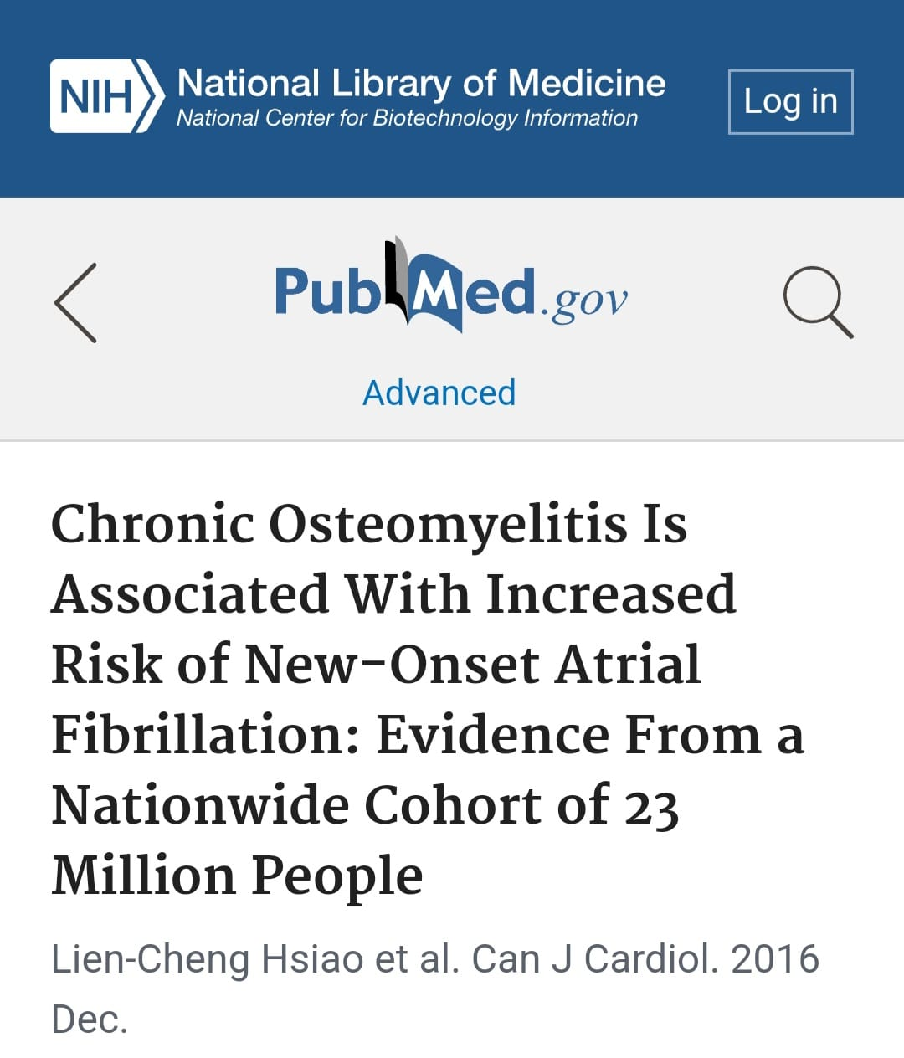
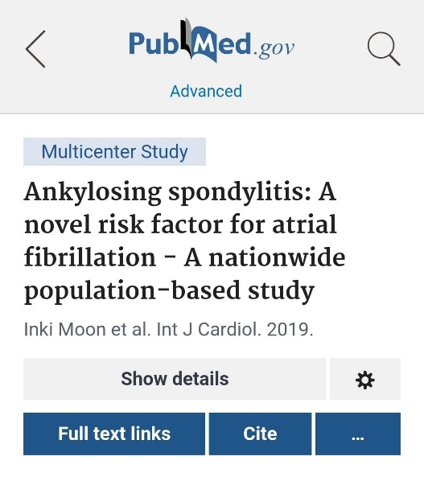

Slide 7
Antikoaqulyasiya
Cha2DS2-VASc- 1 antikoaqulyant/ aspirin
CHA2DS-VASc > 2 OAC
Trombemboliyadan qorumaq üçün hədəf İNR 2-3
Japanese Circulation Society (JCS) > 70 yaş non-valvulyar AF-də hədəf İNR dəyəri 1,6-2,6 tövsiyyə edir
VKA – serum albumin dəyəri ilə əlaqəlidir.
Yaşla əlaqədar albumin azalır ( VKA overdose təsir).
https://www.ncbi.nlm.nih.gov/pmc/articles/PMC4630199/

Slide 8
Warfarin vs Aspirin
Tədqiqat | N , aspirin | Aspirində insult dərəcəsi (%/il) | Antikoaqulyant | Antikoaqulyantla nisbi riskin azaldılması | 1 il üçün NNT
AF Investigators (2002) | 855 | 5,9%/il ª | Varfarin | 0.37 # | 46
BAFTA (2007) | 485 | 4,9%/il | Varfarin | 0.52 # | 40
BAFTA tətqiqatı və altı çalışmanın AFI meta-analizine əsasən >75 yaş xəstələrdə belə, insultun profilaktikasında artmış qanama riskinə baxmayaraq, antikoaqulyasiya antitrombositar terapiyadan daha üstündür.

Slide 9
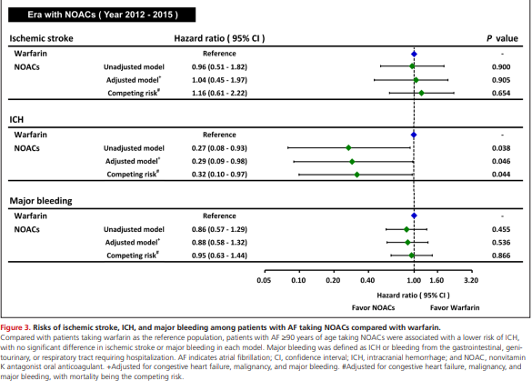
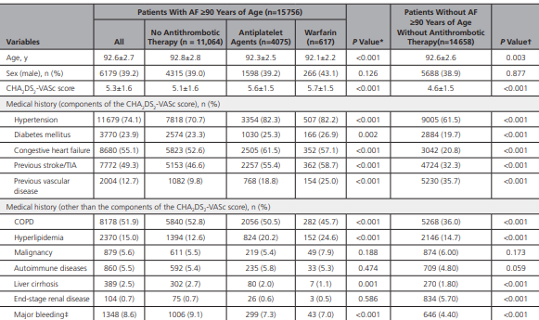

Slide 10
Yaşlılarda qanaxma riskini artıran amillər
Antikoaqulyasiyanın təsirinə qarşı həssaslığın artması
K vitamini qəbulunun azlığı
Qanaxma riskini artıran və ya warfarin mübadiləsinə təsir edən bir çox dərmanın eyni vaxtda istifadəsi
Qanaxma riskini artıran komorbid xəstəliklər
Divertikuloz
Nəzarətsiz HTN
Onkoloji xəstəliklər
Trombositopeniya
Koqnitiv pozğunluq
Funksional pozğunluq
Travma riskləri
Xəstənin monitorinqi ilə bağlı problemlər (məsələn, uzaq ərazilər, çətin nəqliyyat)
GİS qanaxma anamnezi
Beyin qanamaları (amiloid angiopatiya, yüksək təzyiq)
Həddindən artıq antikoaqulyasiya (İNR gt4)

Slide 11
Yaşlı xəstələrdə Warfarin dozaları

Slide 12
Yaşlılarda (yaş ≥75 yaş) AF xəstələrində insultun qarşısının alınması yüksək insult, sistemik tromboemboliya və qanaxma riskinə görə problem olaraq qalır.
NOAC-lərin bir sıra mühüm üstünlüklərinə baxmayaraq, onun çoxsaylı əlavə xəstəlikləri olan yaşlı xəstələrdə istifadəsi məhduddur.
Yaşlı zəif xəstədə OAK terapiyasını nəzərdən keçirməzdən əvvəl risklər və faydalar, insult riski (CHA2DS2-VASc hesabı), ilkin böyrək funksiyası (CrCl), koqnitiv status (MMSE), fiziki aktivlik statusu (Activities of Daily Living) və hospitalizasiya riski (Identification of Seniors at Risk score), polifarmasiya, bədən çəkisi/bədən kütləsi indeksi, qidalanma vəziyyətinin qiymətləndirilməsi və yaşam proqnozu (multidimensional prognostic index) müəyyən edilməlidir.

Slide 13
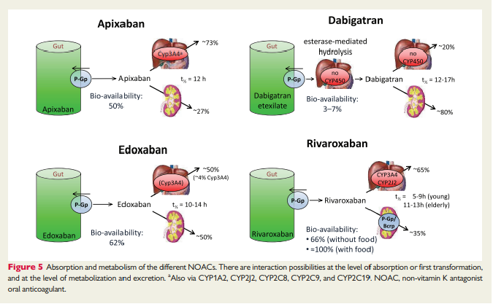
YOAK-ların əsas farmakoloji xüsusiyyətləri

Slide 14
YOAK-lar ilə əsas tədqiqatlar

Slide 16
Dabigatran vs Warfarin

Slide 17
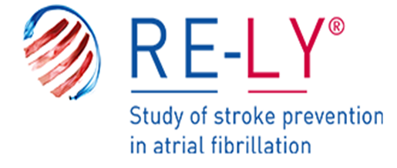
Dabigatran vs Warfarin
Dabigatran 2*150 mg/gün yaşlılarda insult vəya sistemik emboliyanı %33 azaldırkən, böyük qanaxmanı %18 artırmışdır.
Dabigatran 2 x 110 mg/gün’de insult və sistemik embolidə %12 azalma olsa da, qanama riski VKA'ya bənzərdir.
≥ 75 yaşındaki xəstələrdə, insult vəya sistemik emboliya və böyük qanama riski, VKA və hər iki dabigatran dozası arasında bənzərdir
Genel RE-LY çalışmasında hər iki dabigatran dozası üçün klinik net fayda olsa da, bu sonuc ≥ 75 yaşındaki xəstələrə aid edilə bilməz. Bu xəstələr üçün böyük qanaxmalardakı artış, daha aşağı embolik nisbətlərin yararını ortadan qaldırır.

Slide 18
Rivaroksaban vs Warfarin

Slide 19
Rivaroksaban vs Warfarin
ROCKET-AF’də xəstələrin %44'ü ≥ 75 yaşındaydı
Rivaroksaban dozası sadəcə böyrək disfunksiyası olan xəstələrdə azaltıldığından, yaş rivaroksaban dozasına təsir etməmişdir
Yaşlılarda, rivaroksaban ən az insult vəya sistemik emboliyanı önləmədə faydalıydı və böyük qanama açısından bənzər şəkildə güvənliydi
Genel ROCKET-AF çalışmasıyla uyumlu olaraq, rivaroksaban üçün ≥75 yaş xəstələrdə VKA'ya göre klinik net fayda göstərilməmişdir, lakin daha asanlaşdırılmış antikoaqulyasiya imkanı Rivaroksabanı VKA-dan üstün tutur.

Slide 20
Apiksaban vs Warfarin

Slide 21
Apiksaban vs Warfarin
Yaşlılarda, apiksaban insult vəya sistemik emboliyanı %29 ve böyük qanamanı %36 oranında azaltmışdır
Genel ARISTOTLE çalışmasına bənzər şəkildə, ≥ 75 yaşındakı xəstələr üçün klinik net fayda, həm embolik həm də böyük qanama olaylarını azaldaraq apiksaban lehine olmuşdur.

Slide 22
Edoksaban vs Warfarin

Slide 23
Edoksaban vs Warfarin
Yaşlılarda, edoxaban ən az insult vəya sistemik emboliyanı azaltmada faydalıydı və böyük qanamanı %17 nisbətində azaltmışdır
Genel ENGAGE-AF çalışmasına bənzər şəkildə, ≥ 75 yaşındakı xəstələr üçün klinik net fayda, əsas böyük qanama olaylarını azaldaraq edoksaban lehine olmuşdur.

Slide 24
Doza azaltma kriteriyalarına sahib xəstələrdə həm apiksaban həm də edoksaban klinik net fayda göstərməkdədir.

Slide 25
Yaşlılarda YOAK'larda Gastrointestinal Qanamaları

Slide 26
Yaşlılarda YOAK'larda Beyin Qanamaları

Slide 27
Müxtəlif komorbiditeleri olan yaşlılarda oral antikoaqulyantların seçimi

Slide 28
Kreatinin klirensi əsasında atrial fibrilasiya zamanı YOAK-ların dozası
 | Dabiqatran | Rivaroksaban | Apiksaban | Edoksaban
Normal böyrək funksiyası (CrCl >80 ml/dəq) | Gündə iki dəfə 150 ​​mq | gündə 20 mq | Gündə iki dəfə 5 mq və ya gündə iki dəfə 2,5 mq * | Gündə 60 mq CrCl ≥95 mL/dəq olduqda çəkinin
Yüngül böyrək çatışmazlığı (CrCl 50-80 mL/dəq) | Gündə iki dəfə 150 ​​mq | gündə 20 mq | Gündə iki dəfə 5 mq və ya gündə iki dəfə 2,5 mq * | gündə 60 mq
Orta dərəcədə böyrək çatışmazlığı (CrCl 30-50 mL/dəq) | Gündə iki dəfə 150 ​​mq | Gündə 20 mq ** gündə 15 mq | Gündə iki dəfə 5 mq və ya gündə iki dəfə 2,5 mq * | Gündə 60 mq ** və ya gündəlik 30 mq !
Ağır böyrək çatışmazlığı ⁺ (CrCl <30 ml/dəq) | Gündə iki dəfə 75 mq | gündə 15 mq | qaçının | Gündə 30 mq !
Hemodializ zamanı ağır böyrək çatışmazlığı ⁺ | qaçının | qaçının | Gündə iki dəfə 5 mq və ya gündə iki dəfə 2,5 mq * | qaçının
Qeydlər:
* Serum kreatinin ≥1.5 mq/dL, ≥80 yaş, ≤60 kq olmaqla, iki xəstə xarakteristikasında Apixaban gündə 2.5 mq;
! CrCl 15-50 mL/dəq;
** CrCl >50 mL/dəq;
⁺ CrCl >30 mL/dəq və dabigatran, rivaroksaban və edoksaban və apiksaban ilə <25 mL/dəq olan hemodializdə RCT-lərdən heç bir sübut yoxdur.
İxtisarlar: CrCl, kreatinin klirensi; RCT-lər, randomizə edilmiş nəzarətli sınaqlar.

Slide 30
Xəstənin xüsusiyyətlərinə və ya üstünlüklərinə uyğun olaraq AF-də insultun qarşısının alınması üçün YOAK seçimi
Xəstə xüsusiyyətləri | Mülahizələr | Dərman seçimləri
Yaşlı xəstələr | Böyük qanaxma riski ən aşağı olan və ən rahatlığı olan antikoaqulyantları nəzərdən keçirin | NOAC-lara VKA-lara üstünlük verilir
 |  | Apiksaban, dabigatran 110 mq və edoksaban varfarinə nisbətən daha az ağır qanaxma ilə əlaqələndirilir.
Yüksək qanaxma riski | Böyük qanaxma riski ən az olan antikoaqulyantları nəzərdən keçirin | Apiksaban, dabigatran 110 mq və ya edoxaban.
Əvvəlki GI qanaxması | GI qanaxma riski ən az olan antikoaqulyantları nəzərdən keçirin | Apiksaban və ya edoksaban
Ağır böyrək çatışmazlığı | Ən az böyrək klirensi olan antikoaqulyantları nəzərdən keçirin | Apiksaban > Rivaroksaban > Edoksaban
Dispepsiya və ya GERD | Agentin GI yan təsirlərinə daha az səbəb olduğunu düşünün | Apiksaban, rivaroksaban və ya edoxaban
Nazogastrik və ya PEG borusu ilə qidalanma | Ağızdan və enteral tətbiq arasında bioekvivalent olduğunu göstərən farmakokinetik məlumatları olan antikoaqulyantları nəzərdən keçirin * | Apiksaban və ya rivaroksaban
Gündə iki dəfə rejimə riayət edilməməsi və ya həb yükünün minimuma endirilməsi tələbi | Gündə bir dəfə dozaj rejimi ilə antikoaqulyantı nəzərdən keçirin | Rivaroksaban və ya edoxaban
GERD, qastroezofageal reflü pozğunluğu; PEG, perkutan endoskopik qastrostomiya.

Slide 31
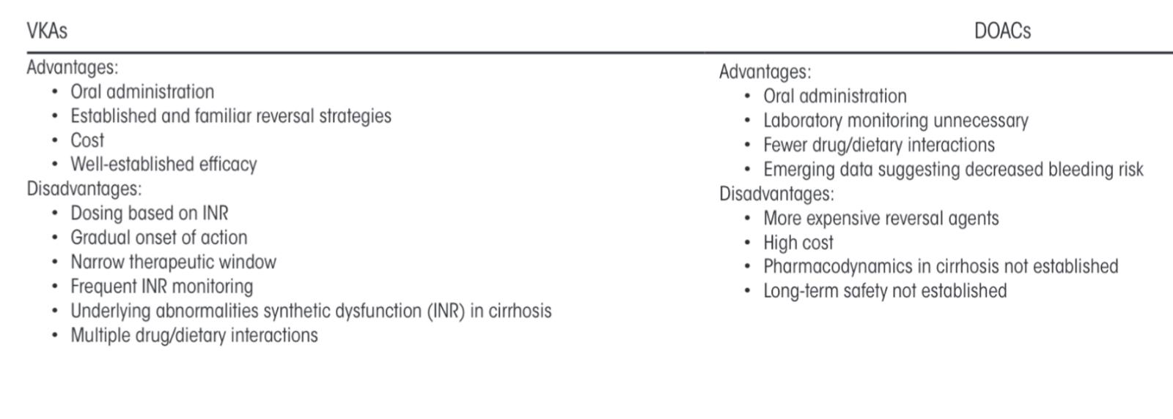
Qaraciyər çatışmazlığı zamanı AF idarə olunması
Sirrozlu xəstələrdə portal hipertenziya, qastroezofageal varikozlar, həm qanaxma, həm də laxtalaxmaya səbəb ola biləcək koaqulopatiyalar müşahidə olunur.
İNR dəyərləri qeyri-düzgün olur, müalicə effektivliyinə nəzarət çətinləşir.

Slide 32
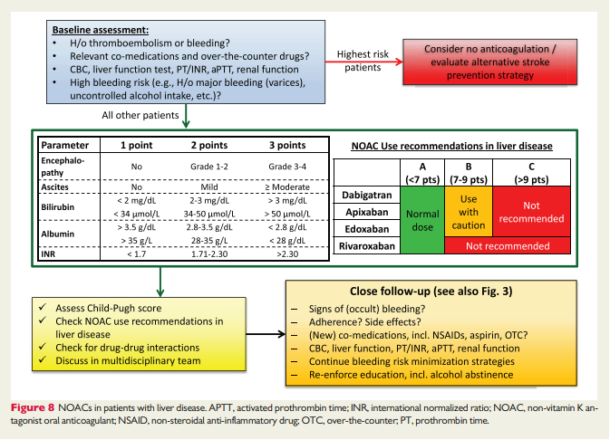
Qaraciyər xəstəlikləri zamanı antikoaqulyasiya

Slide 33
Tayvanda böyük bir müşahidə tədqiqatı sirroz və AF olan 10,000-dən çox xəstəni təhlil edərək, VKA qəbul edənlərdə işemik insult riskinin azaldığını və müalicə almayanlarla müqayisədə antiplatelet qrupunda heç bir fayda olmadığını qeyd etdi.
AF və sirozlu 20,000-ə yaxın xəstənin yeddi kohort tədqiqatının sistematik nəzərdən keçirilməsi və meta-analizi müəyyən etdi ki, antikoaqulyasiyanın istifadəsi insult riskinin azalması ilə əlaqələndirilir (birləşdirilmiş HR, 0,58; 95% CI: 0,35-0,96). Antikoaqulyasiya almayanlarla müqayisədə qanaxma riskinin artması (HR, 1.45; 95% CI: 0.96-2.17)əhəmiyyətli dərəcədə deyil.
Siroz və AF olan xəstələrdə antikoaqulyasiyanın istifadəsinə qərar verərkən multidissiplinar komanda ilə diqqətli əməkdaşlıq tövsiyə olunur.
Müalicə başlamazdan əvvəl yüksək riskli lezyonların (portal hipertenziv qastropatiya, mədə antral damarlarının ektaziyası, qastroezofagial varikozlar) skrininqi üçün kliniki və yuxarı endoskopiya ilə qanaxma riskinin qiymətləndirilməsi tövsiyə olunur.
Dekompensasiya olunmuş sirozlu xəstələrdə (CTP B və C) qanaxma riski daha yüksək ola bilər və antikoaqulyasiyanın riskləri və faydaları haqqında məlumatlar çox azdır.
https://aasldpubs.onlinelibrary.wiley.com/doi/full/10.1002/cld.1048

Slide 34
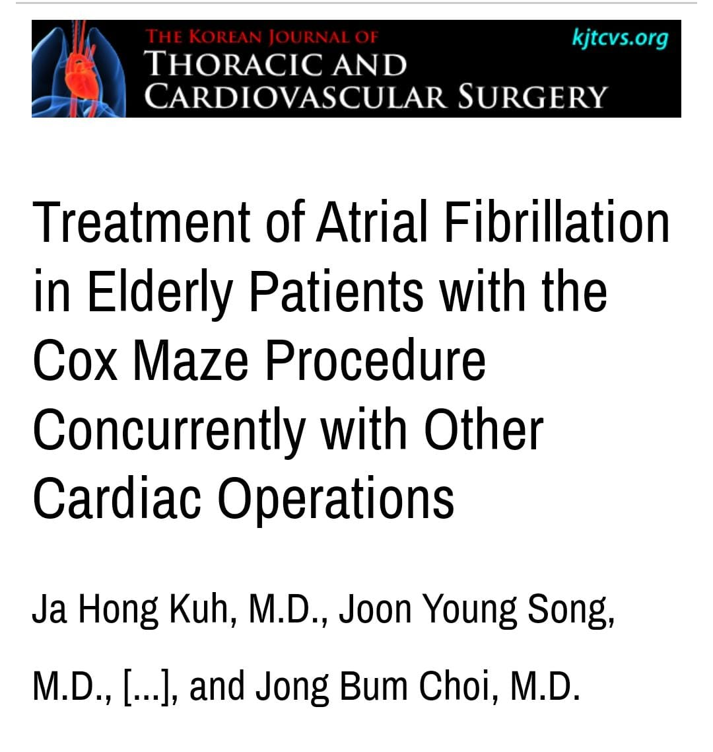
27 xəstə;23 xəstə qapaq əməliyyatı, 8 xəstə (Asc aort anevrizması-4, CAD -3 xəstə, mixoma -1 xəstə) əməliyyat olunmuşdur.
8 xəstədə (30%) - giant LA > 60 mm
Bunlardan 5 xəstəyə plikasyon tikişlər, 3 xəstəyə - istmus rezeksiya əməliyyatı olunmuşdur.

Slide 35
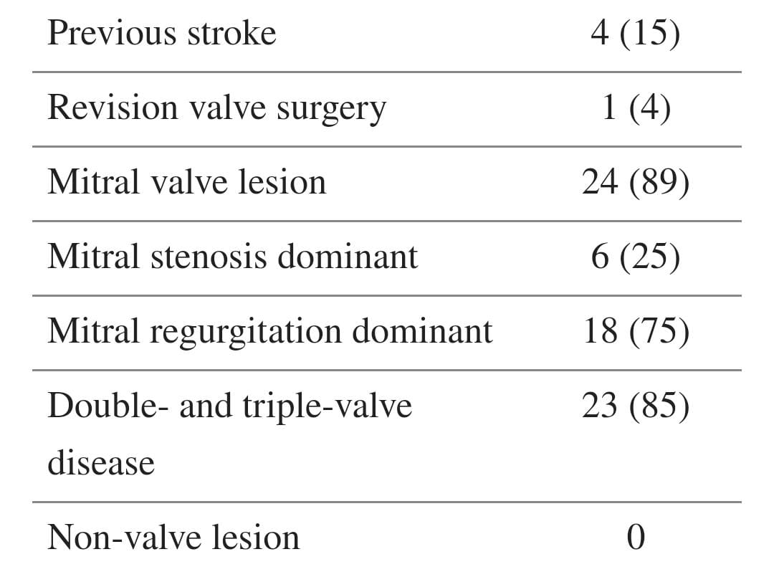
Cox MAZE proseduru- radyofrekans və krioablasiya

Slide 36
Nəticə
5 illik sağ qalma nisbəti 92% təşkil edir.
26 xəstə : 20 xəstə(77%) xəstəxanadan çıxanda sinus ritmində idi.
13 xəstə(50%) amiodaronla evə yola salındı.
Xəstəxanadan çıxarkən dəvamlı AF olan 6 xəstənin -2 si ilk 3 ayda sinus ritminə döndü, 1 xəstə 2 il sonra sinus ritminə döndü.
Müşahidə dövründə heç bir pasiyent embolik insult keçirməmişdir
3 xəstə warfarinizasiya ilə əməliyyatdan sonrakı erkən dövrdə beyin qanamasından əziyyət çəkmişdir. Heç bir qalıq vermədən sağaldılar
70 yaşdan yuxarı xəstələrdə eyni vaxtda CMP, əsas ürək prosedurunun əlavə mürəkkəbliyinə baxmayaraq, cərrahi riski artırmadan yüksək sinus ritminə çevrilmə sürəti ilə əlaqələndirilə bilər.

Slide 37
Müxtəlif komorbid xəstəliyi olan 6779 xəstə çalışmaya daxil edilmişdir.
LAAC keçirmiş 80 yaş üzəri xəstələr >30 % .

Slide 38
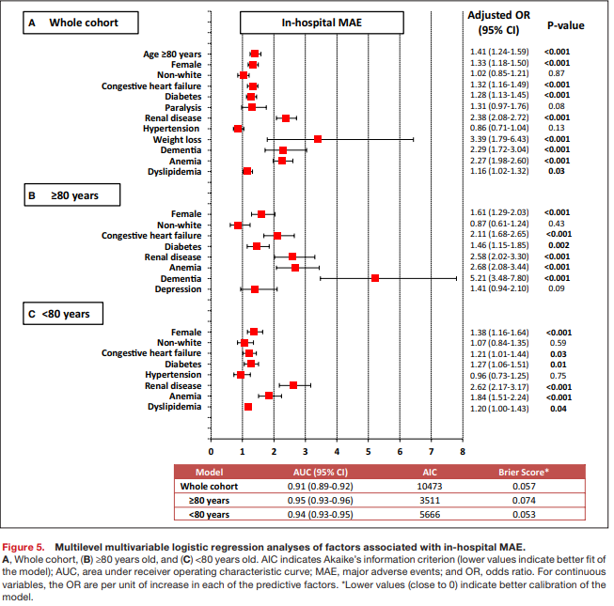
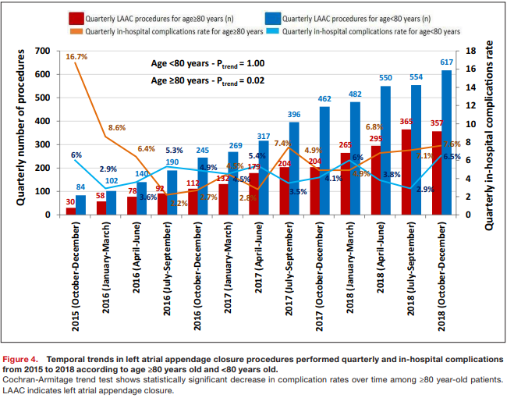
Ümumi kohort yüksək komorbidlik yükü ilə təqdim edildi.
LAAC keçirən ≥80 yaşlı xəstələri ilə <80 yaş müqayisədə xəstəxanadaxili major komplikasyon nisbətləri daha yüksək idi.
≥80 konjestif ürək çatışmazlığı (≈2 dəfə), diabet (≈1,5 dəfə),böyrək xəstəliyi (2,6 dəfə), anemiya (≈2,7 dəfə) və dementia (≈5 dəfə) ağırlaşma riskini artırdı.
<80 yaş xəstələrdə xəstəxanada MAE riski qadınlar (≈1,4 dəfə), şəkərli diabet xəstələri(≈1,3 dəfə), böyrək xəstəliyi (≈2,6 dəfə), anemiya (≈2 dəfə),və dislipidemiya (1,2 dəfə) ağırlaşma riskini artırdı.

Slide 39
YEKUN
Yaşlı və komorbid xəstələrdə AF sıxlığı ən yüksəkdir
Komorbid halları multidisiplinar dəyərləndirmək lazımdır
Mütləq qanaxma riski daşıyan xəstələrdən başqa hallarda antikoaqulyasiyadan qaçmamaq lazımdır

